Slide 1
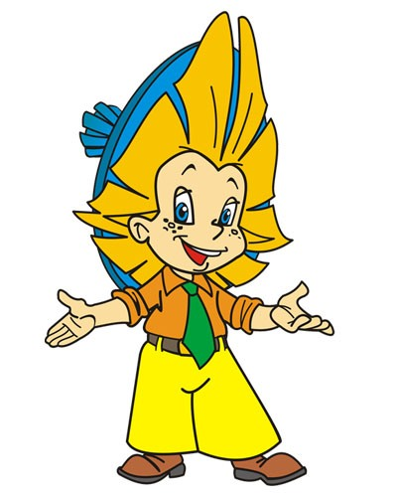
Всем ребятам я желаю: на уроке не зевать, внимательно слушать и быстро считать!
22 ноября

Slide 2
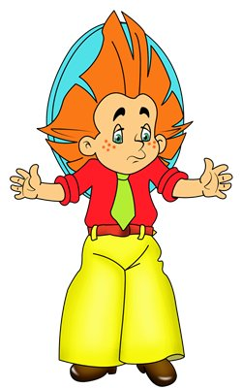
Логическая цепочка
-30
+6
+9
+40
-7
-50
+8
54

Slide 3
Реши примеры
46 + 30
60 - 20
45 + 4
60 - 4
76 + 6
60 - 24

Slide 4
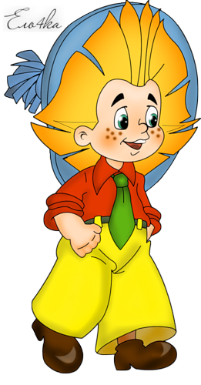
Практическая работа

Slide 5
Пора отдохнуть!
Птички прыгают, летают
(Прыжки на месте, взмахи руками)
Птички крошки собирают.
(Указательным пальцем стучим по полу)
Пёрышки почистили
(погладили руки)
Клювики почистили
(Погладили носик)
Птички летают, поют,
(Взмахи руками)
Зёрнышки клюют.
(указательным пальцем стучим по полу)

Slide 6
Учебник с. 62 № 1, № 2 (1-2 столбик)

Slide 7
Учебник с. 62 № 3 (1, 2), № 6.

Slide 8
Проверочная работа
1 вариант стр. 28
2 вариант стр. 29

Slide 9
Подведём итоги!
Чему мы научились на уроке?
Назови закон сложения двузначных чисел
«!» – я всё понял
«+» - я понял, но ещё путаюсь.
«-» - я ничего не понял.

Slide 10
Домашнее задание.
Учебник с. 62
№ 2 (3-4 столбик), 4
Спасибо!

Slide 11
Приём вычислений вида 60 - 24
Цель: познакомить с приёмом вычислений вида 60-24; совершенствовать вычислительные навыки и умение решать задачи; развивать внимание и логическое мышление.

